Slide 1
Introdução à virtualização

Slide 2

Vamos atualizar alguns conhecimentos que você viu em Introdução à Informática, como a Virtualização, por ser uma das formas de automação mais utilizadas em Infraestrutura de TI.

Slide 3
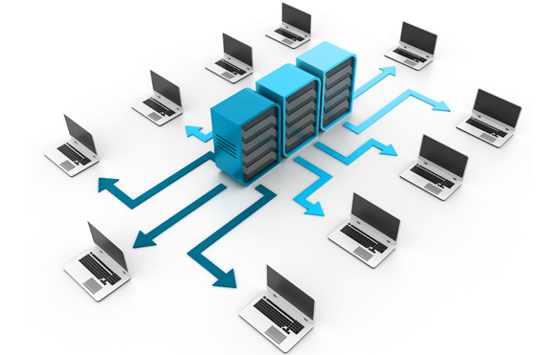
Virtualização
A virtualização permite que você melhore a agilidade, flexibilidade e escalabilidade de sua infraestrutura de TI, enquanto fornece economias de custo significativas.
Algumas vantagens da virtualização são:
Maior mobilidade das cargas de trabalho.
Maior desempenho.
Menos esforço nas atualizações do sistema.
Melhor disponibilidade de recursos ou automação de operações:
simplifica o gerenciamento da infraestrutura de TI;
permite redução dos custos de propriedade e operacionais.

